Slide 1
Administración de la compensación Capítulo 5. Administración de la compensación
La información contenida en esta presentación es confidencial y está legalmente protegida, es posible que usted no esté autorizado para usar, copiar o divulgar todo o parte de la información expuesta.

Slide 2
Distinguido Profesor:
Esta presentación fue elaborada para auxiliarle en su labor docente, usted puede utilizarla libremente y nos gustaría escuchar su opinión sírvase indicarnos cómo podemos ayudarle.
Ricardo Varela
Autor

Slide 3
Objetivos
Al terminar de estudiar este capítulo, usted será capaz de:
• Entender los conceptos que forman parte del proceso de compensación.
• Presentar el proceso básico para la determinación de la compensación en una organización.
• Determinar la curva de equidad interna.
• Interpretar y analizar las tendencias del mercado de trabajo.
• Determinar la curva del costo de la vida.
• Elaborar una estructura salarial.
• Conocer las etapas para el diseño y la definición de los niveles de compensación.

Slide 4
El enfoque administrativo de la compensación
COMPENSACIÓN
Administración de sueldos y salarios
Prestaciones, incentivos y pagos variables
Mecanismos de pago y servicios al personal

Slide 5
Administración de sueldos y salarios
Selección de un modelo de valuación de puestos
Análisis y descripción de los puestos
Formación y capacitación de un comité de valuación
Valuación de puestos
Elaboración de la estructura salarial
Elaboración de guías de aumentos con base en la evaluación del desempeño

Slide 6
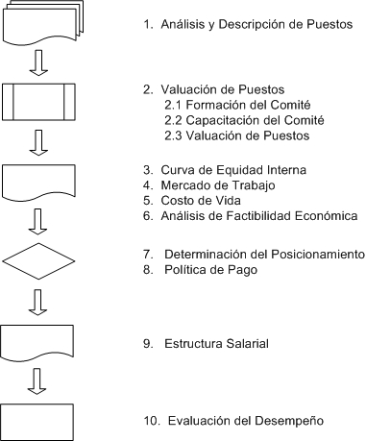
Metodología para el diseño de una estructura salarial.

Slide 7
Equidad Interna
Proceso de asignar un valor económico a los puntos, grados o niveles asignados a los puestos, con base en la realidad interna.
y = a + bx lineal
Funciones
y = a + b^{x} potencial
y = a + x^{b} exponencial

Slide 8
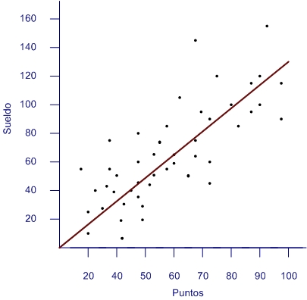
Equidad interna
La equidad interna como una medición
Ecuaciones: y = a + bx

Slide 9
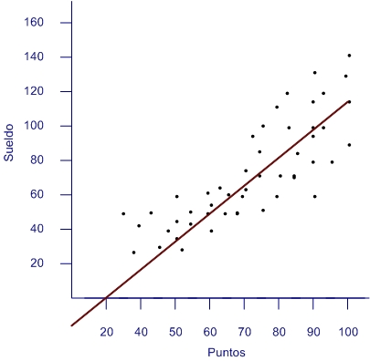
Diferentes comportamientos de la curva de equidad interna

Slide 10
Selección de la mejor curva
Coeficiente de correlación
Si la relación de puntos (x) es proporcional y creciente en forma positiva, con respecto a sueldos (y), entonces el mejor ajuste lo ofrece la curva que más se acerque a 1.00; en caso contrario, es decir, si los puntos decrecen con respecto a los sueldos, entonces la curva con un ajuste más cercano a –1.00 será la mejor.

Slide 11
El mercado de trabajo
Las encuestas de sueldos, salarios y prestaciones
Determinación del alcance y los objetivos de una encuesta
El problema del interés creado
Tipos de encuestas
Encuestas de puestos representativos.
Encuestas de un ramo o giro.
Encuestas regionales.
Encuestas con propósitos especiales.

Slide 12
El diseño de una encuesta
Determinación de los objetivos del estudio
Determinación del tamaño de la muestra
Elección de los puestos
Elaboración del cuestionario
Prueba piloto
Levantamiento de la información
Tabulación e interpretación de los resultados

Slide 13
Ejemplo de los resultados de una encuesta Puesto: Coordinador de personal
 | SUS DATOS | 25% | MEDIA | MEDIANA | 75%
SUELDO BASE (mensual) | $18,000 | $13,250 | $18,393 | $17,250 | $24,250
COMPENSACIÓN TOTAL GRAVABLE (anual) | $272,000 | $189,906 | $264,218 | $258,350 | $365,575
COMPENSACIÓN NETA (anual) | $223,040 | $161,420 | $221,493 | $217,014 | $303,427

Slide 14
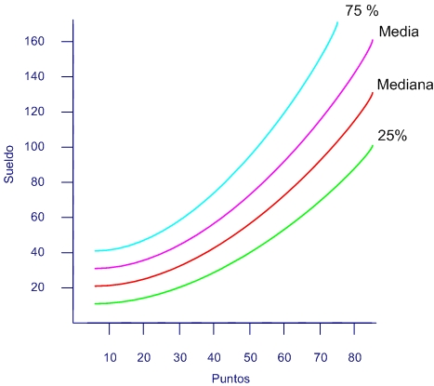
Comportamiento del mercado de sueldos.

Slide 15
Costo de vida
Determinación del costo de vida
Estrato Socio Económico | Nivel Organizacional | Valor del Puesto en Puntos
Alta | Directores | Más de 4000
Media – Alta | Gerentes | De 3,000 a 3,999
Media – Media | Jefes | De 2,000 a 2,999
Media – Baja | Supervisores | De 1,000 a 1,999
Baja | Obreros | De 0 a 999

Slide 16
Ejemplo de un Análisis de costo de vida Nivel Socio Económico Alto
Concepto | Costo Total
I. Alimentación | 15,050.00
II. Habitación | 18,950.00
III. Educación | 20,530.00
IV. Diversión | 18,630.00
V. Mantenimiento | 5,400.00
VI. Salud | 8,050.00
VII. Vestido | 14,000.00
VIII. Transporte | 6,540.00
IX. Energía | 5,160.00
X. Ahorro | 10,500.00
Total | 122,810.00

Slide 17
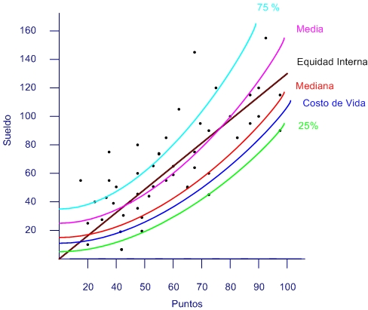
Comparativo de equidad interna, mercado y costo de vida

Slide 18
Resumen de la matriz de consecuencias
Concepto | $ | %
Equidad Interna | 20,463.75 | 2.8
Primer Cuartil | 17,030.00 | 2.4
Media | 92,280.00 | 12.8
Mediana | 87,430.00 | 12.1
Tercer Cuartil | 165,130.00 | 22.9
Costo de Vida | 23,136.00 | 3.2

Slide 19
Ejemplo de un tabulador rígido
Puestos | Puntos | Sueldo
Mozo, Mensajero, Ayudante General, etc. | 10 a 50 | $5,500.00
Carpintero, Soldador, Herrero, Plomero, etc. | 51 a 100 | $8,950.00
Auxiliar Contable, Recepcionista, Operador de Grúa, etc. | 101 a 150 | $10,450.00
Secretaria, Asistente de Costos, etc. | 151 a 200 | $15,950.00

Slide 20
Ejemplo de un tabulador flexible
Nivel | Rango de Puntos | Sueldo Mensual |  |  |  | %
 |  | Mínimo | Medio | Máximo | Apertura | Creci- miento
1 | 0-30 | 5,712 | 6,996 | 8,568 | 1.50 | 1.12
2 | 31-60 | 6,397 | 7,836 | 9,596 | 1.50 | 1.12
3 | 61-90 | 7,165 | 8,776 | 10,748 | 1.50 | 1.12
4 | 91-120 | 8,026 | 9,829 | 12,038 | 1.50 | 1.12

Slide 21
Para establecer una política de pago
Concepto | Alto | Bajo
Costo de la mano de obra en relación a sus ingresos. | Más del 50% | Menor al 10%
Horas de entrenamiento de nuevos empleados. | Más de 100 | Menor a 8 horas
Número de días para seleccionar y contratar nuevos empleados. | Más de 20 | Menor a 5
Tecnología empleada en los procesos. | Muy alta | Baja
Rotación de personal deseable. | Baja | Alta
Valores de la empresa respecto del personal | Muy altos | Bajos

Slide 22
Finalidades de la evaluación del desempeño
Servir como herramienta de dirección de personal, orientando armónicamente las actividades de cada empleado, cada grupo y en general de toda la organización.
2. Orientar a cada empleado para que mejore constantemente su desempeño.
3. Detectar a empleados que puedan desarrollarse o ser transferidos.
4. Reconocer los resultados alcanzados por cada empleado y por el grupo del que forma parte.
5. Sustentar la administración individual de sueldos.
6. Identificar necesidades de capacitación de los empleados.

Slide 23
Definición de la estrategia de aumentos de sueldos
Individuales
Generales

Slide 24
Determinación de la matriz de aumentos
Calificación del desempeño | Abajo del mínimo | Entre el mínimo y el medio | Entre el medio y el máximo | Arriba del máximo
Excelente | 20% | 17$ | 15% | 12%
Arriba del promedio | 17% | 15% | 12% | 10%
Promedio | 15% | 12% | 10% | 8%
Abajo del promedio | 13% | 10% | 8% | 5%
Deficiente | 10% | 8% | 0% | 0%

